Slide 1
BUSES DEL PC

Slide 2
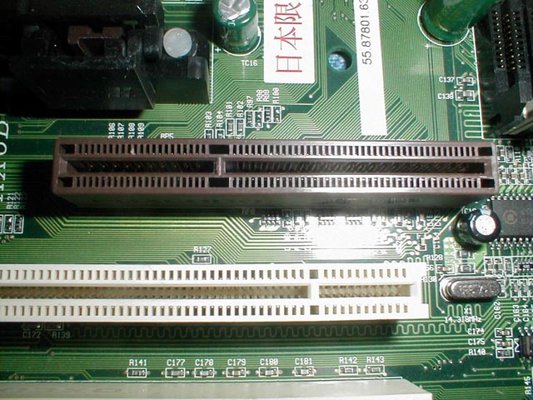
AGP Accelerated Graphics Port
Es una especificación de bus que proporciona una conexión directa entre el adaptador de gráficos y la memoria.
El puerto AGP es de 32 bits.
El puerto AGP se utiliza exclusivamente para conectar tarjetas gráficas, y debido a su arquitectura sólo puede haber una ranura. Dicha ranura mide unos 8 cm y se encuentra a un lado de las ranuras PCI.

Slide 3
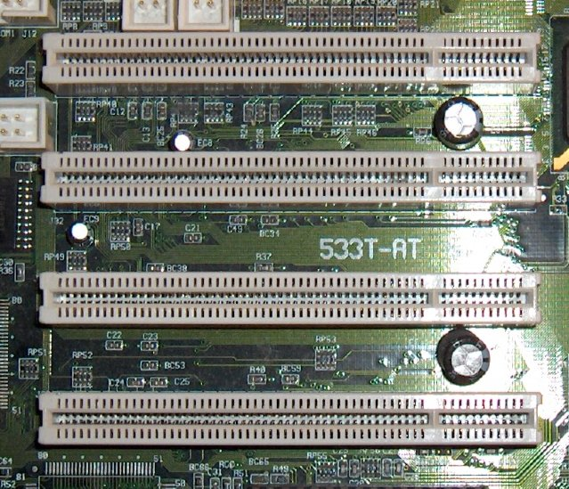
PCI Peripheral Component Interconnect
Consiste en un bus de ordenador estándar para conectar dispositivos periféricos directamente a su placa base.
Es un puerto interno del PC en el que se pueden conectar extensiones de hardware como tarjetas de video, sonido o de red.

Slide 4
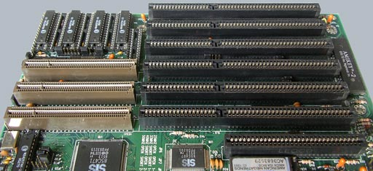
VESA Video Electronics Standards Association
Es un tipo de bus de datos para ordenadores personales, utilizado sobre todo en equipos diseñados para el procesador Intel 80486.
Permite conectar directamente la tarjeta gráfica al procesador.
Este bus es compatible con el bus ISA pero mejora la respuesta gráfica.

Slide 5
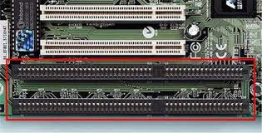
ISA Industry Standard Architecture
Este bus permitía trabajar a una velocidad de 4.77 MHz, consistente en un conector de 62 contactos (31 por cada cara) y unas dimensiones de 8,5 centímetros, de color negro y fácilmente hallables en la estructura de la Placa Motherboard.

Slide 6
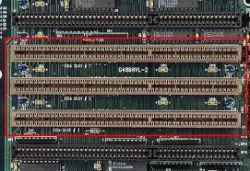
EISA Extended Industry Standard Architecture
EISA se lanzó para solventar la baja capacidad de otras ranuras en cuanto a la velocidad de transmisión de datos de video, ya que los nuevos sistemas operativos gráficos así lo exigían. Estas tarjetas a su vez se insertaban en la ranura de expansión EISA pero esta no tuvo mucha aceptación y fue desplazado por otras tecnologías.

Slide 7
CLASES DE TECNOLOGIA

Slide 8
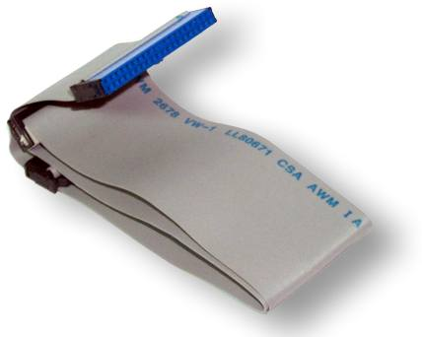
IDE Integrated Drive Electronics
Un nuevo enfoque de interfaz unidad/controlador es la llamadaIDE, Reúne 25 a35 sectores en una pista que usa básicamente controla los dispositivos de almacenamientomasivo de datos, como los discos duros y ATAPI (AdvancedTechnology Attachment Packet Interface) Hasta hace poco,el estándar principal por su versatilidad y relacióncalidad/precio.

Slide 9
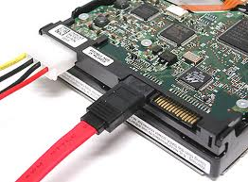
ATA Advanced Technology Attachment SATA Serial Advanced Technology Attachment
Nuevo estándar de conexión que utilizaun bus serie para la transmisión de datos. Notablementemás rápido y eficiente que IDE. En la actualidad hay dosversiones, SATA 1 de hasta 1,5 Gigabits por segundo(192 MB/s) y SATA 2 de hasta 3,0 Gb/s (384 MB/s) develocidad de transferencia.

Slide 10
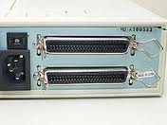
SCSI
Son discos duros de gran capacidad dealmacenamiento . Se presentan bajo tres especificaciones:SCSIEstándar (Standard SCSI), SCSI Rápido (Fast SCSI) ySCSI Ancho-Rápido (Fast-Wide SCSI). Su tiempo medio deacceso puede llegar a 7 mseg y su velocidad de transmisiónsecuencial de información puede alcanzar teóricamente los5 Mbps en los discos SCSI Estándares, los 10 Mbps en losdiscos SCSI Rápidos y los 20Mbpsen los discos SCSIAnchos-Rápidos (SCSI-2). Un controlador SCSI puedemanejar hasta 7 discos duros SCSI (o 7 periféricos SCSI)con conexión tipo margarita (daisy-chain). A diferencia delos discos IDE, pueden trabajar asincrónicamente conrelación al microprocesador, lo que los vuelve más rápidos.

Slide 11
CLASES DE MEMORIA

Slide 12
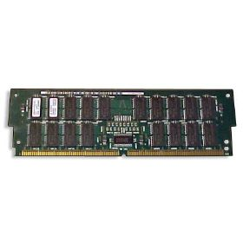
SIMM Single In-line Memory Module
Es un formato para módulos de memoria RAM que consisten en placas de circuito impreso sobre las que se montan los integrados de memoria DRAM. Estos módulos se inserta en zócalos sobre la placa base. Los contactos en ambas caras están interconectados, esta es la mayor diferencia respecto de sus sucesores los DIMMs. Fueron muy populares desde principios de los 80 hasta finales de los 90, el formato fue estandarizado por JEDEC bajo el número JESD-21C.

Slide 13
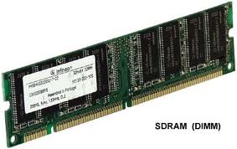
DIMM Dual In-line Memory Module
Módulo de Memoria en línea doble. Son módulos de memoria RAM utilizados en ordenadores personales. Se trata de un pequeño circuito impreso que contiene chips de memoria y se conecta directamente en ranuras de la placa base. Los módulos DIMM son reconocibles externamente por poseer sus contactos (o pines) separados en ambos lados, a diferencia de los SIMM que poseen los contactos de modo que los de un lado están unidos con los del otro.
Las memorias DIMM comenzaron a reemplazar a las SIMM como el tipo predominante de memoria cuando los microprocesadores Intel Pentium dominaron el mercado.
Un DIMM puede comunicarse con el Cache a 64 bits (y algunos a 72 bits) en vez de que se salga por la calle de los 32 bits de los SIMM.

Slide 14
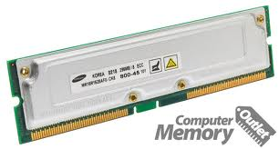
RIMM Rambus In-line Memory Module
designa a los módulos de memoria RAM que utilizan una tecnología denominada RDRAM, desarrollada por Rambus Inc. a mediados de los años 1990 con el fin de introducir un módulo de memoria con niveles de rendimiento muy superiores a los módulos de memoria SDRAM de 100 MHz y 133 MHz disponibles en aquellos años.
Los módulos RIMM RDRAM cuentan con 184 pines y debido a sus altas frecuencias de trabajo requieren de difusores de calor consistentes en una placa metálica que recubre los chips del módulo.

Slide 15
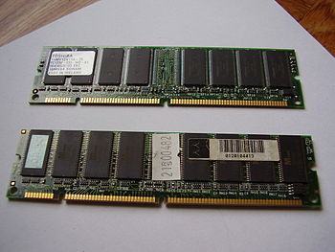
SDR Synchronous Dynamic Random Access Memory
Es una memoria dinámica de acceso aleatorio DRAM que tiene una interfaz síncrona. Tradicionalmente, la memoria dinámica de acceso aleatorio DRAM tenía una interfaz asíncrona, lo que significaba que el cambio de estado de la memoria se efectúa un cierto tiempo (marcado por las características de la memoria) desde que cambian sus entradas.

Slide 16
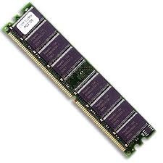
DDR Double Data Rate
significa doble tasa de transferencia de datos en español. Son módulos de memoria RAM compuestos por memorias síncronas (SDRAM), disponibles en encapsulado DIMM, que permite la transferencia de datos por dos canales distintos simultáneamente en un mismo ciclo de reloj. Los módulos DDR soportan una capacidad máxima de 1 GB (1 073 741 824 bytes).

Slide 17
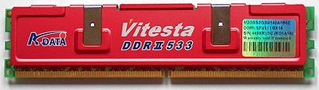
DDR2
DDR2 es un tipo de memoria RAM. Forma parte de la familia SDRAM de tecnologías de memoria de acceso aleatorio, que es una de las muchas implementaciones de la DRAM.
Los módulos DDR2 son capaces de trabajar con 4 bits por ciclo, es decir 2 de ida y 2 de vuelta en un mismo ciclo mejorando sustancialmente el ancho de banda potencial bajo la misma frecuencia de una DDR SDRAM tradicional (si una DDR a 200 MHz reales entregaba 400 MHz nominales, la DDR2 por esos mismos 200 MHz reales entrega 800 MHz nominales).

Slide 18
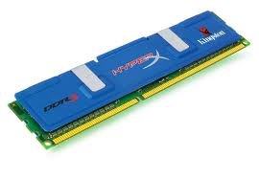
DDR3
DDR3 es un tipo de memoria RAM. Forma parte de la familia SDRAM de tecnologías de memoria de acceso aleatorio, que es una de las muchas implementaciones de la SDRAM.
El principal beneficio de instalar DDR3 es la habilidad de poder hacer transferencias de datos más rápido, y con esto nos permite obtener velocidades de transferencia y velocidades de bus más altas que las versiones DDR2 anteriores. Sin embargo, no hay una reducción en la latencia, la cual es proporcionalmente más alta. Además la DDR3 permite usar integrados de 512 MB a 8 GB, siendo posible fabricar módulos de hasta 16 GB. También proporciona significativas mejoras en el rendimiento en niveles de bajo voltaje, lo que lleva consigo una disminución global de consumo eléctrico.

Slide 19
MAIN BOARD

Slide 20
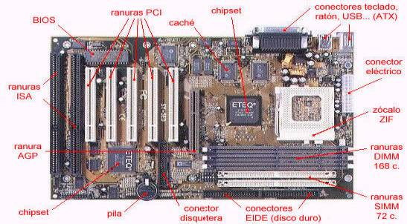
PARTES DE LA BOARD

Slide 21
BOARD
La mainboard es la parte principal de un computador ya que nos sirve de alojamiento de los demás componentes permitiendo que estos interactúen entre si y puedan realiza procesos.
La tarjeta madre es escogida según nuestras necesidades.
Partes de la tarjeta madre
• BIOS
• Ranuras PCI
• Caché
• Chipset
• Conectores USB
• Zócalo ZIP
• Ranuras DIMM
• Ranuras SIMM
• Conector EIDE (disco duro)
• Conector disquetera
• Ranuras AGP
• Ranuras ISA
• Pila del sistema
• Conector disquetera
• Conector electrónico

Slide 22
Bios: (Basic Input Output System), sistema básico de entrada-salida.
Programa incorporado en un chip de la tarjeta madre que se encarga de realizar las funciones básicas de manejo y configuración del ordenador.
Ranuras PCI: Pueden dar hasta 132 MB/s a 33 MHz, lo que es suficiente para casi todo, excepto quizá para algunas tarjetas de vídeo 3D. Miden unos 8,5 cm y generalmente son blancas.
Caché: es un tipo de memoria del ordenador; por tanto, en ella se guardarán datos que el ordenador necesita para trabajar.
Chipset: es el conjunto de chips que se encargan de controlar determinadas funciones del ordenador
USB: Conectores usados para insertar dispositivos transportables
Zócalo ZIF: Es el lugar donde se aloja el procesador
Slot de Expansión: son ranuras de plástico con conectores eléctricos (slots) donde se introducen las tarjetas de expansión
Ranuras PCI: Peripheral Component Interconnect ("Interconexión de Componentes Periféricos") Generalmente son de color blanco, miden 8.5 cm es de hasta 132 MB/s a 33 MHz, no es compatible para alguna tarjetas de vídeo 3D.
Ranuras DIMM: son ranuras de 168 contactos y 13 cm. de color negro.
Ranuras SIMM: tienen 30 conectores, y meden 8,5 cm. En 486 aparecieron los de 72 contactos, más largos: unos 10,5 cm de color blanco.
Ranuras AGP: Se dedica exclusivamente a conectar tarjetas de vídeo 3D,. ofrece 264 MB/s o incluso 528 MB/s. Mide unos 8 cm
Ranuras ISA: son las más antiguas,. Funcionan con 8 MHz-16MB/s sirve para conectar un módem o una tarjeta de sonido , Miden unos 14 cm y su color suele ser negro
Pila: se encarga de conservar los parámetros de la BIOS como la fecha y hora.

Slide 23
FUENTE

Slide 24
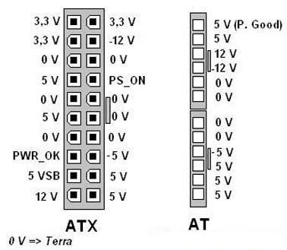

Slide 25
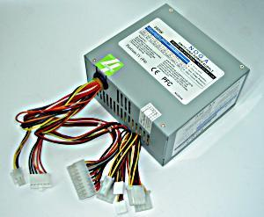
FUENTES AT Y ATX
La fuente AT o ATX es un dispositivo que se monta en el gabinete de la computadora y que se encarga básicamente de transformar la corriente alterna de la línea eléctrica del enchufe doméstico en corriente directa; la cuál es utilizada por los elementos electrónicos y eléctricos de la computadora. Otras funciones son las de suministrar la cantidad de corriente y voltaje que los dispositivos requieren así como protegerlos de problemas en el suministro eléctrico como subidas de voltaje.
ATX es el estándar actual de fuentes que sustituyeron a las fuentes de alimentación AT.

